Slide 1
重複結構 -巢狀迴圈

Slide 2
就像if裡面有if：
巢狀

Slide 3
輸出99乘法表
問題

Slide 4
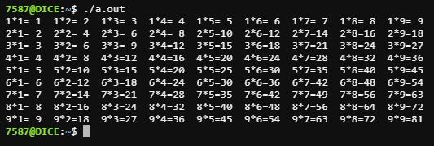
我們先分析使用者需求，要輸出的是一個九九乘法表

Slide 5
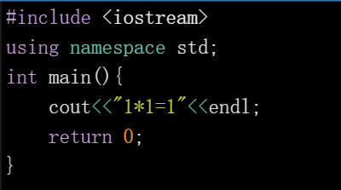
第一個步驟是，如何輸出1*1=1

Slide 6
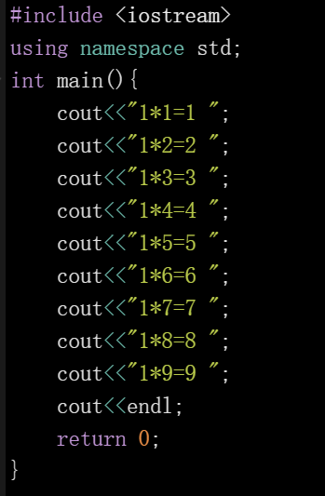
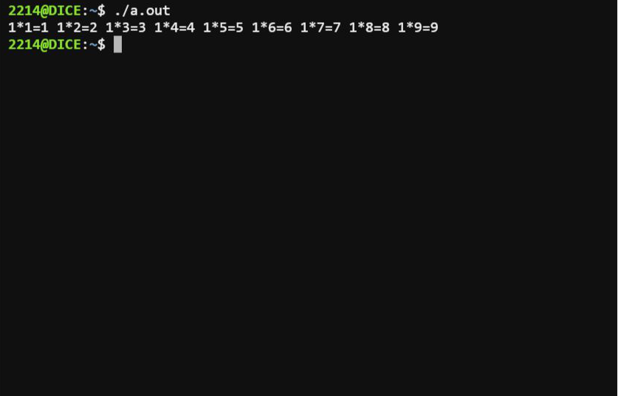
第二個步驟，如何輸出下列式子，舉出方法1
1*1=1 1*2=2 1*3=3 1*4=4 1*5=5 1*6=6 1*7=7 1*8=8 1*9=9
這個解法，成不了大事，找一下規律吧！

Slide 7
改善方法1、方法2 1*1=1 1*2=2 1*3=3 1*4=4 1*5=5 1*6=6 1*7=7 1*8=8 1*9=9
int i;
for(i=1;i<=9;i++){
cout<<“1*”<<i<<“=”<<1*i<<“ ”;
}
找出規律，使用迴圈

Slide 8
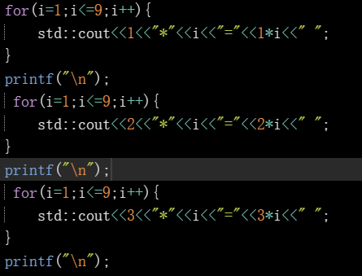
使用3個迴圈寫出1到3的乘法表
99乘法表要寫9個for迴圈嗎?

Slide 9
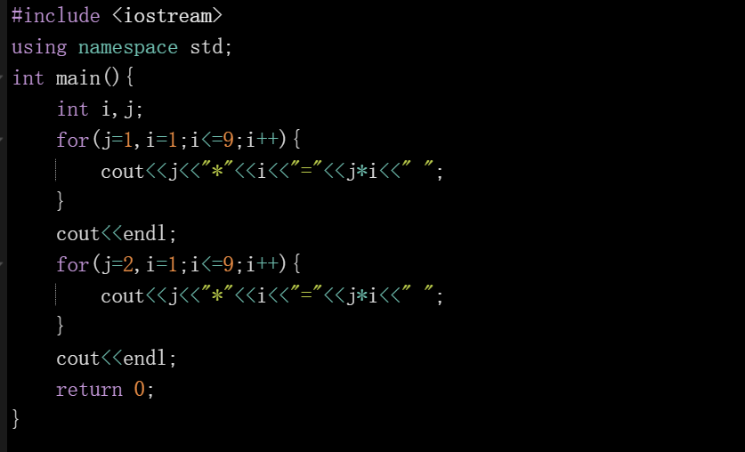
定義一個j變數，來取代常數1、2與3

Slide 10
想想可以再找出什麼規律？

Slide 11
格式空2格，使得排列整齊 (#include <iomanip>)
j為外層迴圈的控制變數，i為內層迴圈的控制變數。
符合外層迴圈的判斷條件(j<=9)，進入內層迴圈主體，繼續執行，直至條件不符合再跳出至外層迴圈。

